Slide 1
CITEK центр информационных технологий и инженерных компетенций
2019

Slide 2
Задача
Перед нами стояла цель:
разработать web-приложение, предоставляющее студентам возможность самореализоваться и попробовать свои силы в выполнении реальных задач; приложение, демонстрирующее работодателям проекты с интересными решениями сложных задач.

Slide 3
Наша команда
TeamLead & Designer - Князев Никита
Front-end - Ковалёв Денис
Back-end – Романычев Леонид
Front-end & Adviser - Петров Михаил
Quality Assurance - Тырышкина Анастасия

Slide 4
Трудности
В начале разработки наша команда столкнулась с некоторыми трудностями:
Анализ и переосмысление поставленной задачи
Распределение ролей
Обучение новым инструментам
Распределение времени

Slide 5

Инструментарий
В ходе разработки использовались следующие инструменты и средства: React, MongoDB, Flask, JS, Figma, Apache Jmeter и др.

Slide 6
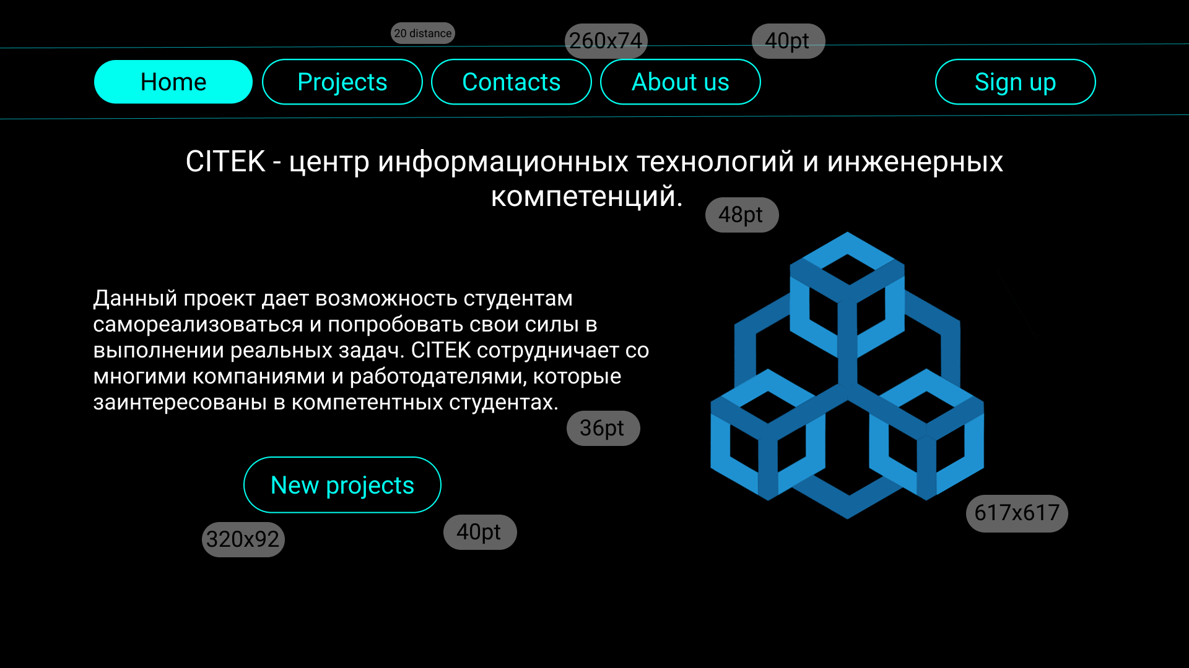
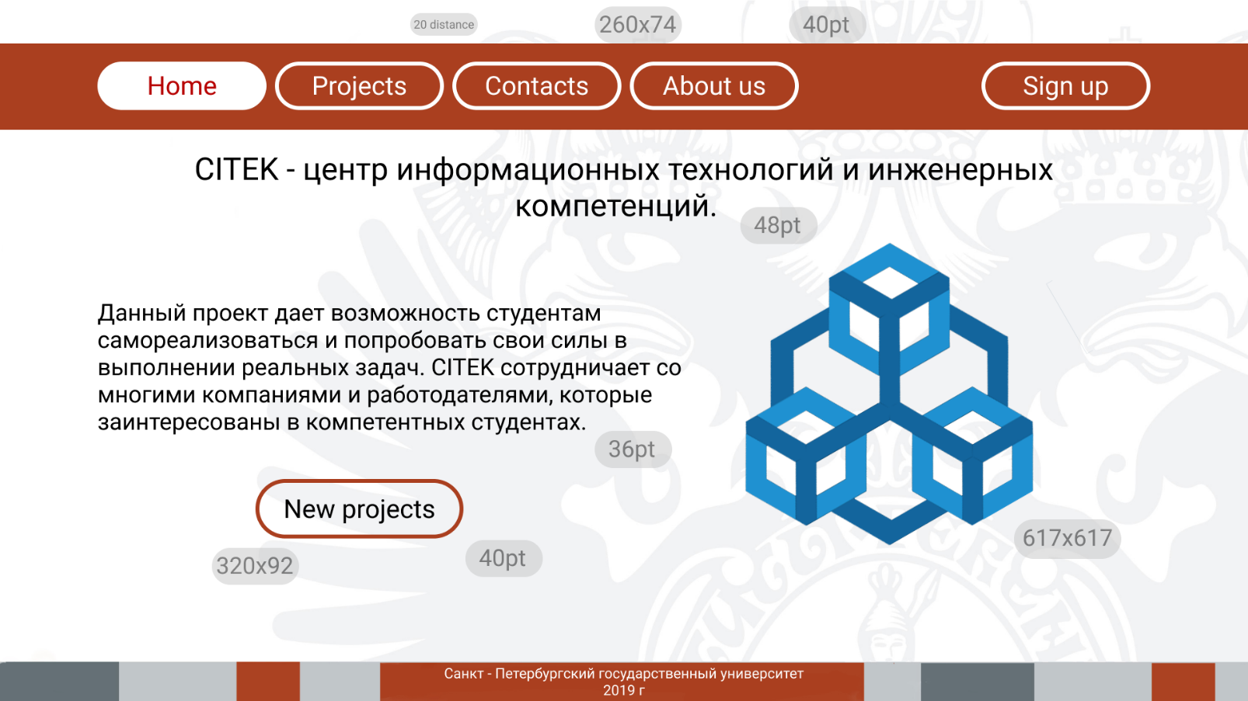
Дизайн и менеджмент

Slide 7
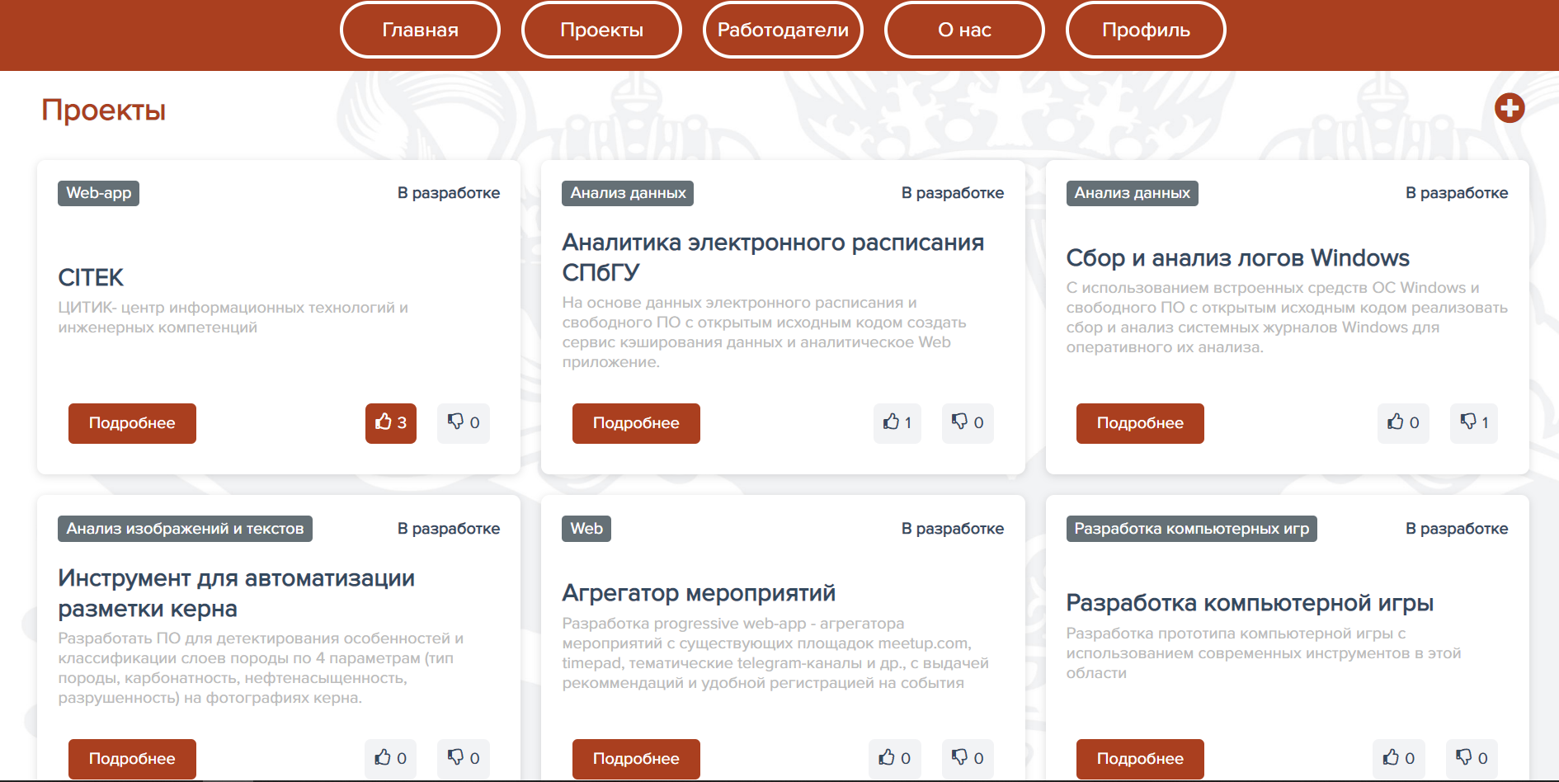
Front-end

Slide 8
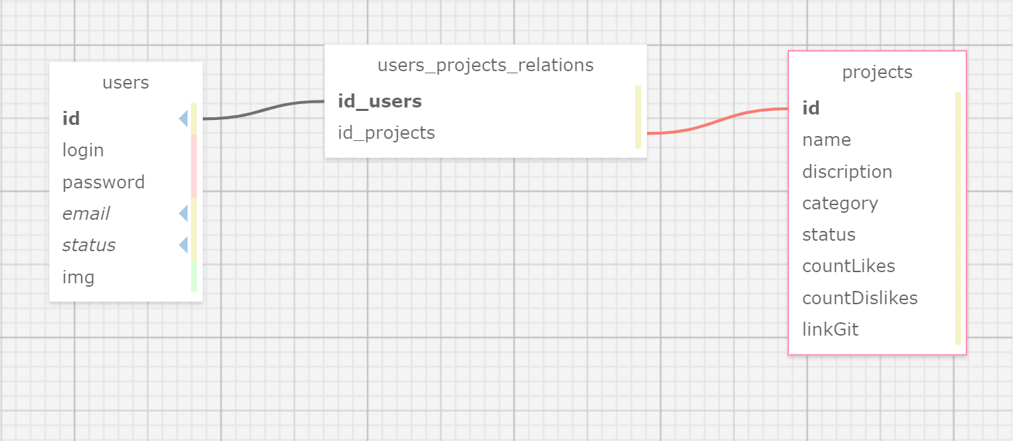
Back-end

Slide 9

Тестирование

Slide 10
Demo версия приложения:
https://askpro.online/

